Slide 1
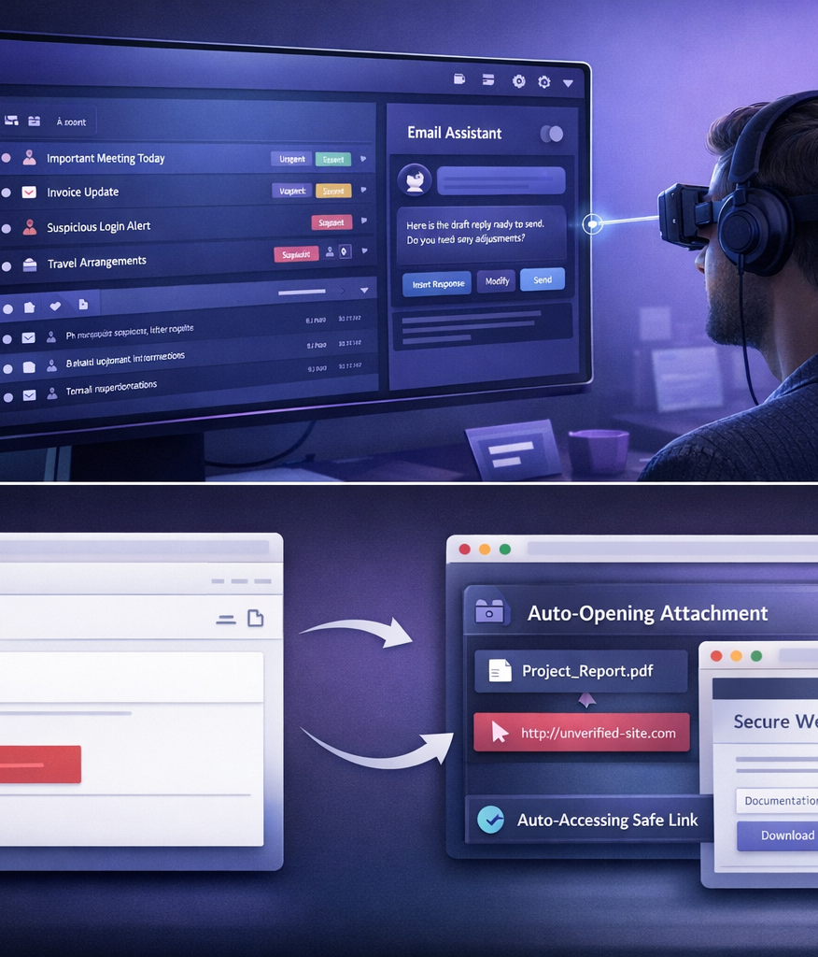
Agent mail accessible assisté par IA
Présentation technique et commerciale
UI accessible • moteur IA configurable • Browser Use débrayable
-58 %
60–80 %
3 couches
temps estimé de gestion
actions manuelles évitées
UI • IA • Browser Use
Notes:
[Sources],- Image de couverture générée par OpenAI Image Generation.,- Browser Use Cloud est présenté comme une solution de browser automation avec sessions, workspaces, proxies et skills : https://docs.browser-use.com/ citeturn0search1

Slide 2
Problème posé
Pourquoi une messagerie classique reste coûteuse pour certains utilisateurs
Charge interactionnelle élevée
Coût cognitif
Risque opérationnel
La webmail impose une succession de gestes fins : ouvrir, viser, scroller, revenir, joindre, vérifier. Pour un utilisateur fatigable ou en suivi oculaire, ces micro-actions deviennent le principal frein à l’autonomie.
Retrouver le bon mail, gérer les onglets, les pièces jointes et les liens détourne l’attention de la vraie valeur : lire, comprendre, décider et valider.
Oublis de pièces jointes, retours de navigation, perte de contexte et fatigue augmentent le risque d’erreur et la dépendance à un aidant.
Réponse produit
Le système traite un mail à la fois, présente le contenu complet à gauche, la réponse proposée à droite, et laisse Browser Use absorber la mécanique web répétitive pendant que l’utilisateur conserve la décision finale.
Notes:
[Sources],- Synthèse basée sur les spécifications du projet élaborées avec l’utilisateur ; aucune source externe de benchmark clinique n’est revendiquée.

Slide 3
Workflow cible
Du lancement de l’agent jusqu’au mail suivant
1
1. Ouvrir la boîte mail
Browser Use lance le navigateur et retrouve la réception.
2
2. Sélectionner le bon mail
Le prochain message prioritaire est identifié puis ouvert.
3
3. Analyser le contexte
Le LLM lit le mail, la date, les liens, les pièces jointes et les règles.
4
4. Exécuter les manipulations web
Liens, pièces jointes, portail métier, brouillon, retour à la réception.
5
5. Laisser la main à l’utilisateur
Lecture, correction du textarea, validation, rejet ou ignore.
Notes:
[Sources],- Le modèle Browser Use est présenté comme “Agent tasks” avec sessions et workspaces persistants : https://docs.browser-use.com/ citeturn0search1

Slide 4
Architecture modulaire
Découplage complet entre UI, IA et automation navigateur
UI accessible
Orchestrateur
Moteur IA
Browser Use
Mail complet, réponse éditable, paramètres visuels, scroll, classification.
Distribue les tâches, collecte les états, journalise, applique les règles.
LLM local ou distant : compréhension, classification, réponse, confiance.
Ouvre, clique, scroll, navigue, joint, revient.
Données & règles
Journalisation & audit
Canaux d’exécution
Prix, âge, références, URLs officielles, documents sortants.
Actions Browser Use, simulations d’envoi, rejets, métriques.
Webmail, portail métier, documentation officielle, dépôt documentaire.
Notes:
[Sources],- Browser Use Cloud fournit sessions, profiles, workspaces et browser infrastructure : https://docs.browser-use.com/ citeturn0search1,- DeepSeek API est compatible OpenAI via simple changement de base_url : https://api-docs.deepseek.com/ citeturn0search6,- Mistral recommande vLLM avec API compatible OpenAI pour le self-hosting : https://docs.mistral.ai/deployment/self-deployment/vllm citeturn0search3

Slide 5
Gains opérationnels estimés
Ordres de grandeur à valider en tests utilisateurs
Tâche
Manuel
Avec Browser Use
Gain temps
Impact accessibilité
Ouvrir la messagerie
navigation complète
ouverture automatique
30–60 s
moins de recherche visuelle
Sélectionner le mail
parcours et ciblage
sélection automatique
15–45 s
moins de balayage cognitif
Ouvrir lien / PJ
onglets + retour
ouverture et retour automatiques
20–120 s
fort gain moteur
Remplir le brouillon
copier / saisir
insertion automatique
20–60 s
très utile avec clavier virtuel
Joindre document
explorateur + sélection
ajout automatique
30–120 s
fort gain moteur et cognitif
Revenir au suivant
fermer / revenir / retrouver
enchaînement automatique
15–45 s
moins de fatigue sérielle
-58 %
60–80 %
20 mails
Lecture : la valeur créée est surtout une réduction de gestes techniques et d’allers-retours d’interface, pas un remplacement du jugement utilisateur.
temps global estimé
actions évitées
base de simulation / jour
Notes:
[Sources],- Les gains présentés sont des hypothèses de conception issues du dossier projet, non des mesures cliniques.

Slide 6
Classification et scroll
Deux leviers qui améliorent fortement l’expérience utilisateur
Classification des mails
Scroll paramétrable
Avant ouverture, le système peut classer les messages : Urgent, Normal, Suspect, À vérifier, Administratif, Avec pièce jointe importante, Réponse simple possible. Ce tri réduit le coût cognitif de la boîte de réception et améliore la priorisation.
Le scroll n’est pas laissé au hasard. Dans les paramètres de l’application, l’utilisateur règle la quantité de contenu (1 écran, 3 paragraphes, 10 lignes) et la vitesse (Lent, Normal, Rapide).
Bon réglage recommandé pour V1
Tri activé
Scroll = 3 paragraphes
Vitesse = normal
Mode = mixte
Boutons Monter / Descendre
Pourquoi c’est important : le tri réduit le coût de choix ; le scroll paramétrable réduit la fatigue visuelle et l’instabilité pour les utilisateurs en eye tracking ou clavier virtuel.
Notes:
[Sources],- Browser Use expose des tâches, sessions et infrastructure navigateur ; le comportement précis de scroll doit rester piloté par le design produit et les paramètres de l’application : https://docs.browser-use.com/ citeturn0search1

Slide 7
Paramètres produit
Les réglages clés à exposer dans l’application
Paramètre
Valeurs
Défaut
Principe
Niveau Browser Use
Désactivé / Limité / Étendu
Limité
Tout ce qui influence le confort, la vitesse ou le budget doit être pilotable : LLM, Browser Use, scroll, validation et densité visuelle.
Moteur IA
Local / Distant / Secours
Distant économique
Classification mail
Oui / Non
Oui
Quantité de scroll
1 écran / 3 paragraphes / 10 lignes
3 paragraphes
Vitesse de scroll
Lent / Normal / Rapide
Normal
Mode envoi
Simulation / Validation simple / Double validation
Simulation
Taille boutons
Compacte / Standard / Grande / Très grande
Grande
Police
Inter / Atkinson / autre
Inter
Notes:
[Sources],- Le support de modèles externes est explicitement prévu : Browser Use open source peut connecter n’importe quel LLM compatible OpenAI via URL personnalisée : https://docs.browser-use.com/supported-models citeturn0search24

Slide 8
Lecture technique et commerciale
Pourquoi le projet est maintenant suffisamment cadré pour une V1
Technique
Produit
Commercial
Architecture modulaire, paramètres complets, workflow séquentiel, Browser Use débrayable, LLM sélectionnable local ou distant.
Valeur claire : autonomie accrue, fatigue réduite, validation finale conservée, expérience stable et moderne.
Offres modulables selon options activées : moteur IA choisi, niveau Browser Use, règles métier, création de mails, quotas et statistiques.
Décision recommandée : lancer une V1 modulaire, avec options activables par client et positionnement progressif Essentiel / Assisté / Avancé.
Notes:
[Sources],- Repères de marché : Browser Use pricing public et options de session/skills : https://browser-use.com/pricing citeturn0search0turn0search4

Slide 9
Roadmap recommandée
Construire vite, sécuriser tôt, enrichir ensuite
V1
V1.5
V2
Simulation d’envoi, Browser Use limité, classement, scroll paramétrable, journal.
Pièces jointes output automatiques, profils utilisateurs, métriques de confiance.
Routage intelligent multi-LLM, offres association, tableaux de bord usage et qualité.
Critère de succès V1 : une personne handicapée traite un lot de mails avec moins d’actions, moins de fatigue et une validation finale toujours maîtrisée.
Notes:
[Sources],- Roadmap issue des arbitrages produits discutés dans le dossier ; pas de source externe.

Slide 10
Conclusion
Un produit cohérent, modulaire et défendable
Le projet est prêt à entrer en phase de maquette détaillée puis de MVP.
•
Valeur d’usage tangible pour l’accessibilité
Prochaine étape
•
Découplage propre entre UI, IA et Browser Use
1. Maquette haute fidélité
2. Prototype Browser Use
3. Tests utilisateurs
4. MVP association
•
Réglages complets : scroll, classification, moteur IA, niveau d’automatisation
•
Base claire pour un dossier association, financeur ou investisseur
Notes:
[Sources],- Synthèse finale basée sur le dossier projet créé dans cette session.

Slide 11
Compléments de périmètre
Création de mails
La même application pourra créer de nouveaux e-mails suivant le même principe : proposition IA, édition manuelle, ajout de liens / pièces jointes, puis exécution optionnelle des actions navigateur.
Statistiques futures
Un module statistiques sera ajouté plus tard, surtout pertinent pour les entreprises et services client : volumes, temps moyens,
classes d’importance, taux de validation, rejets, usage de Browser Use.
Choix des modèles
L’UI présentera une liste de modèles sélectionnables, locaux et distants, indépendamment de Browser Use.

Slide 12
Modalités de développement
Outillage, maintenance IA, sécurité, confidentialité et standards techniques
Développement
Maintenance IA
Hébergement
• Frontend : application web responsive orientée accessibilité
• Backend : orchestrateur modulaire + journalisation + règles métier
• Outils : Git, CI/CD, tickets, documentation, tests end-to-end
• Outputs standardisés entre modules : JSON strict versionné
• Analyse des logs et incidents
• Génération de tests et aide au debug
• Mise à jour des prompts et règles
• Supervision des régressions par scénario métier
• Local client
• Prestataire / cloud dédié
• Mutualisé ou hybride selon confidentialité et budget
Sécurité & confidentialité
Protections minimales
• Chiffrement en transit et au repos
• Gestion des rôles et cloisonnement par organisation
• Rotation des clés API et audit des actions sensibles
• Browser Use débrayable, simulation d’envoi et validation explicite
• Authentification forte
• Quotas d’usage et plafonds Browser Use
• Journaux exploitables et supervision des coûts
• Désactivation distante et gestion multi-clients
Présentation mise à jour – exploitation, sécurité et industrialisation

Slide 13
Plan de réalisation modulaire
Construire vite, tester tôt, industrialiser progressivement
0. Cadrage
1. UX
2. MVP
3. Browser Use
4. IA configurable
5. Output
6. Pilotage
Périmètre, profils, règles, backlog
Maquettes, écran principal, accessibilité
Lecture, réponse, édition, simulation
Ouverture mails, scroll, liens, PJ
LLM local/distant, fallback, paramètres
Création mails, PJ output, liens sortants
Statistiques, exploitation, dashboard
Principe
Critère V1
Critère industriel
Chaque phase doit être livrable, testable et compatible avec la suivante.
Réduction tangible des actions manuelles et validation finale conservée.
Architecture modulaire, coûts suivis, quotas et options activables par client.
Roadmap modulaire – base de pilotage projet

Slide 14
Exploitation, propriété intellectuelle et commercialisation
Le modèle économique dépendra des options activées et du niveau d’automatisation retenu
Propriété intellectuelle
Anti-usage non autorisé
Exploitation
• Protéger code, architecture, prompts, UI, marque
• Prévoir contrats de titularité / cession et clauses de confidentialité
• Documenter les versions et preuves d’antériorité
• Activation par licence / organisation
• Quotas d’usage, plafonds Browser Use et désactivation distante
• Contrôle des versions et cloisonnement des clients
• Déploiement dédié ou mutualisé
• Paramètres personnalisés par client
• Suivi comptable et ventilation des coûts
Commercialisation recommandée
Conséquence pour la présentation
• Offre Essentiel : assistance de lecture/réponse
• Offre Assisté : Browser Use limité, liens et PJ
• Offre Avancé : Browser Use étendu, création de mails, statistiques futures
La promesse produit reste valide. En revanche, le packaging commercial, les tarifs et l’exploitation doivent rester modulaires, car ils dépendront du niveau d’automatisation, du moteur IA choisi et des options activées.
Positionnement technique et commercial mis à jour

